Slide 1





LOGOPÄDIE
Präsentation für den Elternrat
der Primarschule Sevogel
Basel, 3. Februar 2026
Pascale Glaser und Isabelle Kündig
                Logopädinnen PS Sevogel

Slide 2


Slide 3

Logopädie: Was ist das?
- Womit befasst sich die Logopädie?
- Sprachbaum
- Indikationen für eine logopädische Therapie bei Kindern und Jugendlichen
- Arbeitsweise: Inhalt
- Arbeitsweise: Form
- Verschiedene Schulformen
- Fragen

Slide 4
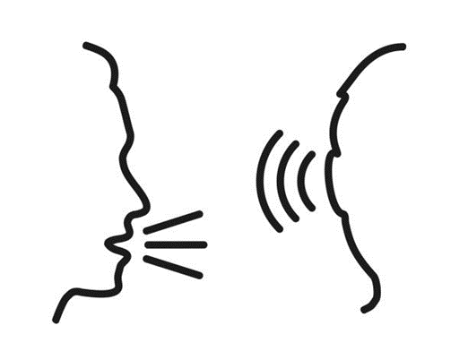
Die Logopädie befasst sich mit ….
> der Sprache: Aussprache (Phonologie), Wortschatz, Grammatik, Sprachverständnis, Sprachanwendung
> dem Sprechen: Aussprache (Phonetik), Redefluss
> der Stimme
> dem Schlucken
> der Schriftsprache
> der Hörverarbeitung
(Rechenschwäche)

Slide 5
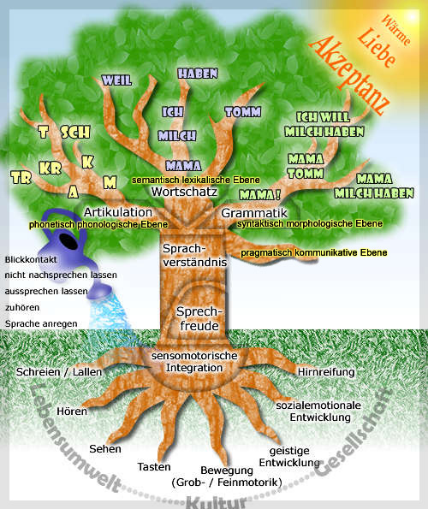
Schriftsprache
Sprachbaum
(nach Wolfgang Wendtlandt)

Slide 6
Indikationen für eine logopädische Therapie bei Kindern und Jugendlichen
Sprach-/Sprechentwicklungsstörung
Phonetik/Phonologie (Aussprache/Lautbildung)
Syntax/Morphologie (Satzbau/Grammatik)
Semantik/Lexikon (Wortschatz)
Kommunikation/Pragmatik (Sprechverhalten)
Sprachverständnis
Lese-Rechtschreibstörung (ehemals: Legasthenie)
Redeflussstörung (Stottern, Poltern, Mutismus)
Stimmstörung (konstante Heiserkeit, geringe Belastbarkeit)
Myofunktionelle Störung (falsches Schluckmuster, falsche Zungenruhelage, ungenügender Tonus im orofacialen Bereich)
(Rechenschwäche/Dyskalkulie)

Slide 7
Arbeitsweise: Inhalt
Diagnostik: Logopädische Abklärung als kontinuierlicher Prozess. Es wird eine Anamnese erhoben.
LEK: Logopädische Erfassung im Kindergarten. Jeweils im August/September Screening aller neu eingetretenen Kindergartenkinder.
Therapie: Ziel sind altersadäquate Sprachhandlungskompetenzen. Einbezogen werden Basisfunktionen wie Wahrnehmung, Motorik, Kognition. Es wird nach einem individuell abgestimmten Therapieplan gearbeitet. Es findet regelmässig eine Evaluation statt.
Beratung: Bezugspersonen, Lehr- /Fachpersonen
Sprachförderung: Meist in Gruppen. Erfordert keine vorausgehende Diagnostik.

Slide 8
Arbeitsweise: Form
Meist im Einzelsetting
Möglich: Kleingruppe
Meist im separaten Logopädieraum in der Schule / im Kindergarten
Förderraum innerhalb des Kindergartens
Klassenbesuche der Logopädin bei Anfrage
Andere Orte und Formen je nach Bedarf vorstellbar
In der Regel eine Lektion wöchentlich

Slide 9
Schulformen für Kinder mit logopädischem Bedarf
Regelschule /Regelkindergarten
SSR-Modell in der Regelschule /im Regelkindergarten
Sprachheilschule /Sprachheilkindergarten

Slide 10


Fragen

Slide 11


